Slide 1
VẬT LÍ 11
ĐIỆN THẾ
GIẢI MÃ Ô CHỮ

Slide 2
Cách chơi
Chọn 1 ô chữ, tham gia trả lời câu hỏi để điền vào ô chữ, hoàn tất 8 câu hỏi để tìm ra từ khóa của ô chữ.
Câu trả lời đúng +1đ
Từ khóa đúng +3đ

Slide 3
Question Time

Slide 4
Giải mã ô chữ
h
a
t
h
e
t
r
a
i
d
a
u
v
o
n
t
h
u
o
n
g
m
a
t
d
a
t
d
i
e
n
a
p
t
h
e
n
a
n
g
b
i
e
n
a
p

Slide 5
Tĩnh điện.

Slide 7
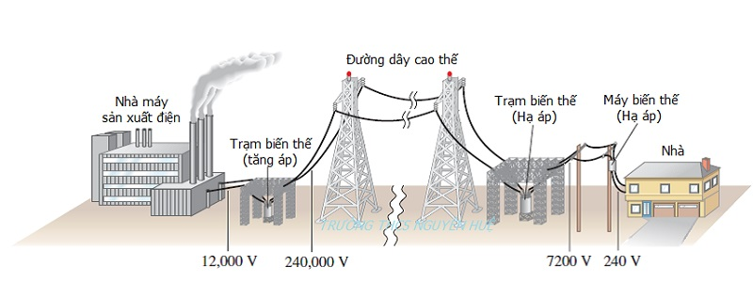
Câu số 1
Theo quy định của mạng lưới điện Việt Nam, các lưới điện có điện áp <1kV gọi là __
Đây là gì?
h
ạ
t
h
ế

Slide 8
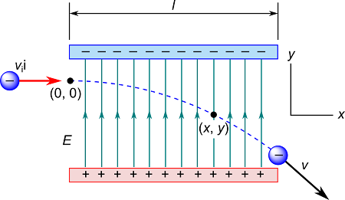
Câu số 2
Khi dịch chuyển một điện tích dương q ngược chiều điện trường từ điểm N tới điểm M, công ta bỏ ra có độ lớn bằng nhưng ____ với công của lực điện trường.
Đây là gì?
t
r
á
i
d
ấ
u

Slide 9
Câu số 3
Đơn vị của điện thế là gì?
Đây là gì?
v
ô
n

Slide 10
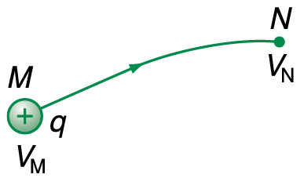
Câu số 4
Cường độ điện trường tại một điểm M có độ lớn bằng ____ của hiệu điện thế giữa hai điểm M và N trên một đoạn nhỏ đường sức chia cho độ dài đại số của đoạn đường sức đó.
Đây là gì?
t
h
ư
ơ
n
g

Slide 11
Câu số 5
Trong thực tiễn cuộc sống và kĩ thuật, người ta thường chọn mốc điện thế là gì?
Đây là gì?
m
ặ
t
đ
ấ
t

Slide 12
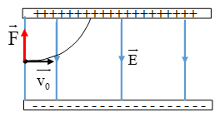
Câu số 6
Hiệu điện thế hay còn gọi là gì?
Đây là gì?
đ
i
ệ
n
á
p

Slide 13
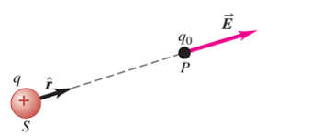
Câu số 7
Điện thế tại một điểm trong điện trường đặc trưng cho điện trường tại điểm đó về ____
Đây là gì?
t
h
ế
n
ă
n
g

Slide 14
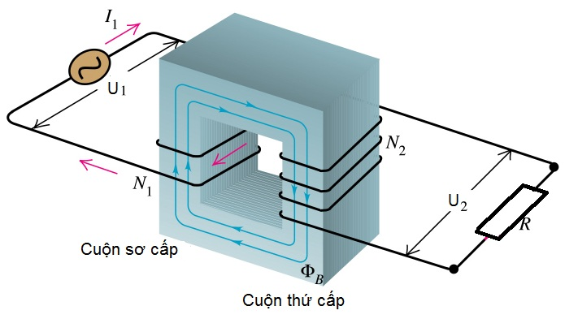
Câu số 8
Thiết bị nào dùng để biến đổi hiệu điện thế?
Đây là gì?
b
i
ế
n
á
p

Slide 15
SƯU TẦM: ĐOÀN VĂN DOANH, NAM TRỰC, NAM ĐỊNH
LINK NHÓM DÀNH CHO GV BỘ MÔN VẬT LÝ TRAO ĐỔI TÀI LIỆU VÀ CHUYÊN MÔN CT 2018
https://www.facebook.com/groups/299257004355186

